Slide 1
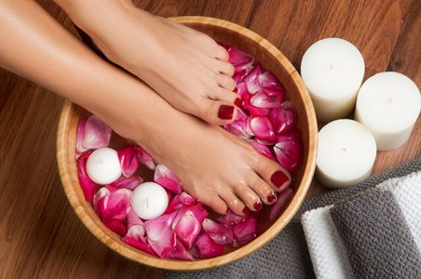
ΞΗΡΟ ΠΕΝΤΙΚΙΟΥΡ
Ειδικότητα: Τεχνικός Αισθητικός Ποδολογίας – Καλλωπισμού Νυχιών και Ονυχοπλαστικής
Β΄Εξάμηνο
Μάθημα:Πρακτική Εφαρμογή Στην Ειδικότητα
Ματοπούλου Ελένη
Θεσσαλονίκη 2021

Slide 2
Πριν ξεκινήσουμε το πεντικιούρ θα πρέπει να προετοιμάσουμε κατάλληλα τον χώρο που θα εργαστούμε και να αποστειρώσουμε τα εργαλεία και τα εξαρτήματα που θα χρησιμοποιήσουμε.
Δεν θα πρέπει σε καμία περίπτωση να αφήνουμε την πελάτισσα να περιμένει γιατί έχουμε ξεχάσει να φέρουμε όλα όσα χρειαζόμαστε ή γιατί δεν έχουμε προετοιμάσει σωστά τον χώρο.
Προσέχουμε να τηρούμε όλους τους κανόνες υγιεινής προς αποφυγή μολύνσεων.

Slide 4
ΔΙΑΔΙΚΑΣΙΑ ΞΗΡΟΥ ΠΕΝΤΙΚΙΟΥΡ ΒΗΜΑ-ΒΗΜΑ
1. Αφαιρούμε τα υποδήματα και τις κάλτσες.
2. Ψεκάζουμε τα πόδια της πελάτισσας με αντισηπτικό.
3. Διάγνωση στα πέλματα, ανάμεσα στα δάχτυλα και τα νύχια (εφόσον δεν είναι βαμμένα), για τυχόν δερματοπάθειες, μύκητες, κάλους, σκληρύνσεις κλπ. Εφόσον διαπιστώσουμε ότι είναι ασφαλές να εφαρμόσουμε πεντικιούρ, ακολουθούμε την εξής διαδικασία.
4. Τοποθετούμε διαχωριστικά στα δάχτυλα και ξεβάφουμε τα νύχια (ξεκινώντας από το μικρό δάχτυλο προς το μεγαλύτερο).

Slide 5
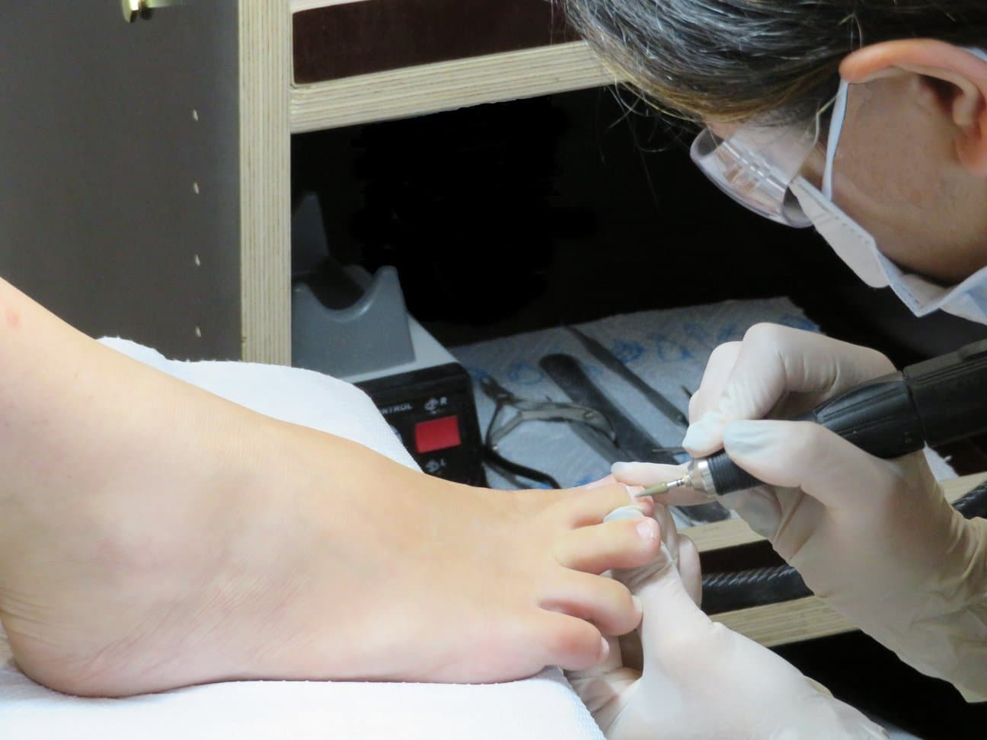
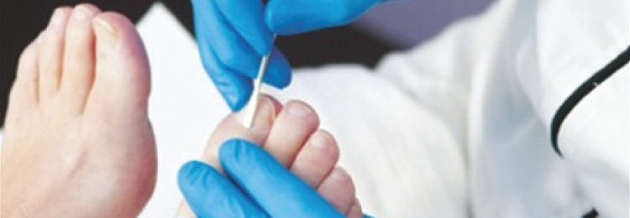
5. Με τροχό και φρεζάκια ανασηκώνουμε προσεκτικά τα επωνύχια
(ΠΡΟΣΟΧΗ: η κλίση που θα έχει το στυλό του τροχού να μην είναι ούτε πολύ μεγάλη, ούτε πολύ μικρή για να μη τραυματίσουμε το νύχι – Δουλεύουμε στο δέρμα όχι πάνω στο νύχι).
6. Με ένα block ή μπάφερ λιμάρουμε (διαγώνια) την επιφάνεια του νυχιού. Εάν υπάρχουν υπολείμματα βρωμιάς ή χνούδια κάτω από τα νύχια, με ένα ξυλάκι ή το σπρωχτηράκι και βαμβάκι καθαρίζουμε τα υπονύχια.
7. Κόβουμε τα νύχια με τον κόπτη νυχιών (εάν χρειάζεται).

Slide 6
8. Δίνουμε σχήμα στα νύχια με λίμα 180,150,120(ανάλογα με το πάχος του νυχιού) ή με μεταλλική λίμα, λιμάροντας ελαφρώς στρόγγυλα τις άκρες (για να αποφύγουμε την είσφρηση).
9. Ψεκάζουμε με αντισηπτικό και σκουπίζουμε με φορά από το επωνύχιο προς το ελεύθερο άκρο.
10. Ακολουθούμε τα βήματα 5 - 9 και στο άλλο πόδι.

Slide 7
11. Με την χρήση τροχού και κάποιο φρεζάκι τρίβουμε τις σκληρύνσεις στο πέλμα.
12. Με τη χρήση ράσπας (άγρια – λεία πλευρά) λειαίνουμε το πέλμα και στη συνέχεια με το βουρτσάκι ή με τη χρήση αντισηπτικού απομακρύνουμε τα υπολείμματα δέρματος.
13. Εφαρμόζουμε τα βήματα 11-12 και στο άλλο πόδι.

Slide 8
14. Εφαρμόζουμε μάλαξη με τη χρήση κρέμας ή κάποιου λαδιού.
Σκουπίζουμε τα υπολείμματα κρέμας με μια πετσέτα ή χαρτί.
15. Τοποθετούμε τα διαχωριστικά νυχιών περνάμε αφαιρετικό λιπαρότητας.
16. Τέλος βάφουμε τα νύχια (βάση, χρώμα δύο φορές, τοπ και στο τέλος στεγνωτικό).

Slide 9
ΥΛΙΚΑ ΞΗΡΟΥ ΠΕΝΤΙΚΙΟΥΡ
Τα υλικά που χρησιμοποιούνται στο υγρό πεντικιούρ είναι τα εξής:
Αναπλαστικό λάδι επωνυχίου
Αφαιρετικό επωνυχίου
Λάδι ή κρέμα μασάζ
Οινόπνευμα ή ασετόν ή προϊόν αφαίρεσης λιπαρότητας(cleaner)
και χαρτάκια κυτταρίνης.

Slide 10
ΥΛΙΚΑ ΞΗΡΟΥ ΠΕΝΤΙΚΙΟΥΡ
Σε περίπτωση που επιθυμούμε να βάψουμε τα νύχια, μετά το τέλος του πεντικιούρ θα χρειαστούμε επιπλέον:
Χρωματιστά βερνίκια
Βάση(base coat)
Τοπ(top coat)
Στεγνωτικό

Slide 11
ΕΡΓΑΛΕΙΑ ΞΗΡΟΥ ΠΕΝΤΙΚΙΟΥΡ
Τα εργαλεία που χρησιμοποιούνται στο υγρό πεντικιούρ είναι τα εξής:
Pusher ή ξυλάκια μιας χρήσης
Κόπτης νυχιών
Λίμα 180,150,120(ανάλογα με το πάχος του νυχιού)
Βlock ή μπάφερ
Κόπτης επωνυχίων
Τροχός και φρεζάκια
Ράσπα

Slide 12
ΕΞΑΡΤΗΜΑΤΑ ΥΓΡΟΥ ΠΕΝΤΙΚΙΟΥΡ
Τα εξαρτήματα που χρησιμοποιούνται στο ημιμόνιμο μανικιούρ είναι τα εξής:
Καρέκλα για την αισθητικό
Καρέκλα πελάτη-ισσας
Διαχωριστικά δακτύλων
Εννοείται πως σε κάθε τεχνική εργασία δε ξεχνάμε την χρήση γαντιών και μάσκας.

Slide 13
Το ξηρό πεντικιούρ εφαρμόζεται κυρίως:
Σε πόδια που έχουν περισσότερα προβλήματα όπως σκληρύνσεις, παχυονυχία κλπ.
Επίσης εφαρμόζεται σε περιπτώσεις οπού θα ακολουθήσει κάποια τεχνική εργασία όπως για παράδειγμα βάψιμο των νυχιών με ημιμόνιμο βερνίκι.

Slide 14
ΠΡΑΓΜΑΤΑ ΠΟΥ ΠΡΕΠΕΙ ΝΑ ΠΡΟΣΕΞΟΥΜΕ ΣΤΟ ΞΗΡΟ ΠΕΝΤΙΚΙΟΥΡ
Προσέχουμε ιδιαίτερα με τη χρήση του τροχού να μη προκαλέσουμε κανένα τραυματισμό σε επωνύχια και να μη φθείρουμε το φυσικό νύχι.
Δεν παραμένουμε πολύ ώρα στο ίδιο σημείο για να μη νιώσει αίσθημα καύσου η πελάτισσα.
Δουλεύουμε μόνο το δέρμα που έχει σκληρύνσεις, κάλους κλπ, με την ειδική φρέζα και όχι το υγιές δέρμα

Slide 15
ΦΡΕΖΕΣ ΞΗΡΟΥ ΠΕΝΤΙΚΙΟΥΡ
Το ξηρό πεντικιούρ είναι αυτό που κατά βάση στηρίζεται στη χρήση τροχού και φρεζών. Οι φρέζες ποικίλλουν σε μέγεθος, σχήμα, χρώμα, υλικό, ανάλογα τη χρήση τους. Τα φρεζάκια που χρησιμοποιούμε στο ξηρό πεντικιούρ είναι για ανασήκωμα των επωνυχίων, απομάκρυνση τους, φρεζάκια για λείανση νυχιού, φρεζάκια περιποίησης πτέρνας και γενικότερα σκληρύνσεων. Οι ποιότητες των φρεζών που υπάρχουν είναι ελαφρόπετρας, καρβιδίου, κεραμικές και από διαμάντι.

Slide 16
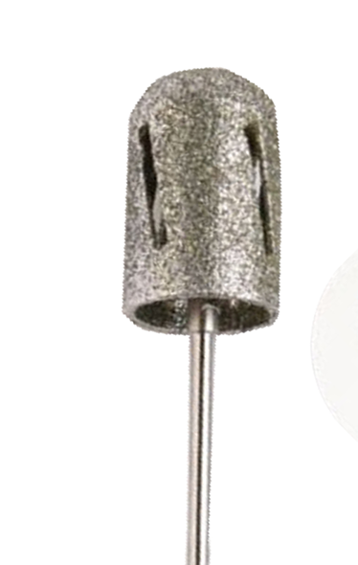
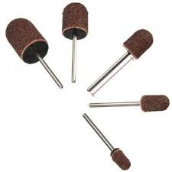
ΦΡΕΖΕΣ ΓΙΑ ΠΤΕΡΝΑ ΚΑΙ ΥΠΕΡΚΕΡΑΤΩΣΕΙΣ
Οι φρέζες που χρησιμοποιούμε για πτέρνες αλλά και για οποιαδήποτε σκλήρυνση είναι σε σχήμα στρογγυλό και χρησιμοποιούμε είτε διαμαντόφρεζες είτε φρέζες με ανταλλακτικά καπελάκια. Τα τελευταία μάλιστα βγαίνουν σε διάφορα μεγέθη και τραχύτητες ανάλογα με τη περίπτωση που έχουμε να δουλέψουμε επίσης, τα συγκεκριμένα φρεζάκια δε μπορούν να αποστειρωθούν σε θερμοκρασία άνω των 80 βαθμών κελσίου γιατί θα προκληθεί ζημία, για αυτό απολυμαίνονται μόνο. Ενώ οι διαμαντόφρεζες απολυμαίνονται και αποστειρώνονται κανονικά.

Slide 17
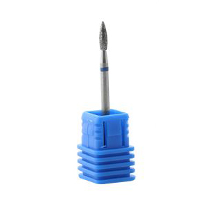
ΦΡΕΖΕΣ ΓΙΑ ΑΝΑΣΗΚΩΜΑ ΕΠΩΝΥΧΙΩΝ
Τα φρεζάκια που χρησιμοποιούμε για ανασήκωμα επωνυχίων είναι σε σχήμα κωνικό ή κυλινδρικό και η ποιότητα τους είτε διαμαντιού είτε ελαφρόπετρας. Τα τελευταία δε μπορούν να αποστειρωθούν σε θερμοκρασία άνω των 80 βαθμών κελσίου γιατί θα προκληθεί ζημία, για αυτό απολυμαίνονται μόνο. Ενώ οι διαμαντόφρεζες απολυμαίνονται και αποστειρώνονται κανονικά.

Slide 18
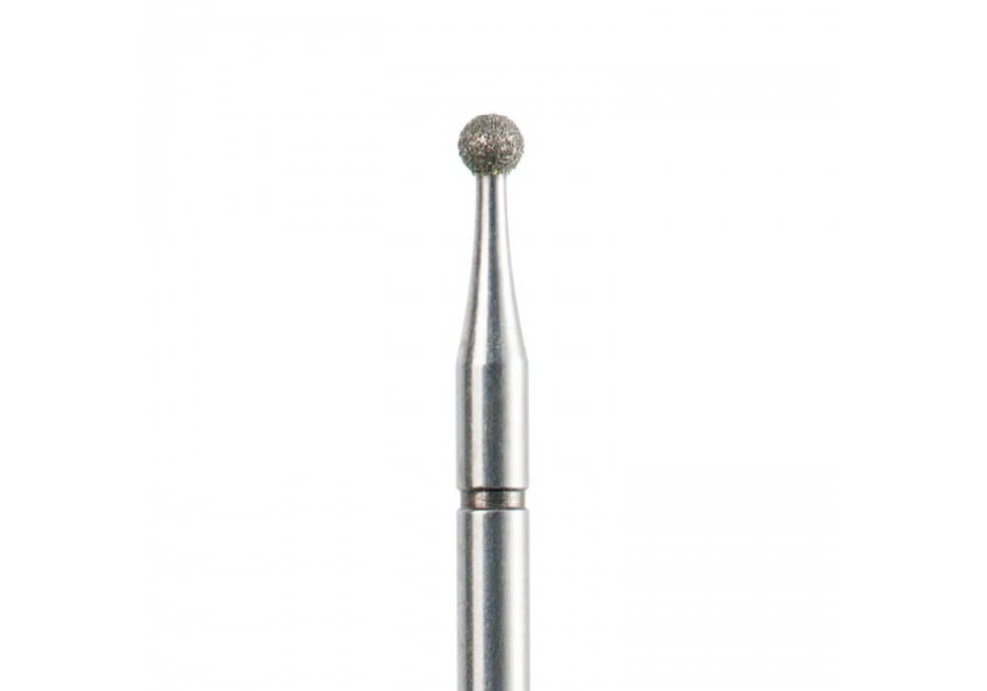
ΦΡΕΖΕΣ ΓΙΑ ΑΠΟΜΑΚΡΥΝΣΗ ΕΠΩΝΥΧΙΩΝ
Τα φρεζάκια που χρησιμοποιούμε για ανασήκωμα επωνυχίων είναι σε σχήμα σφαιρικό και η ποιότητα τους είναι από διαμάντι είτε είναι κεραμικά . Οι διαμαντόφρεζες αυτά απολυμαίνονται και αποστειρώνονται κανονικά, ενώ τα κεραμικά φρεζάκια για να μπουν σε κλίβανο και να αντέξουν στην υψηλή θερμοκρασία πρέπει να αφαιρεθεί το πλαστικό δακτύλιο που έχουν για το χρώμα(όπως τη φωτογραφία) γιατί αλλιώς θα λιώσει και πιθανώς να καταστρέψει τον εξοπλισμό.

Slide 19
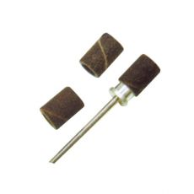
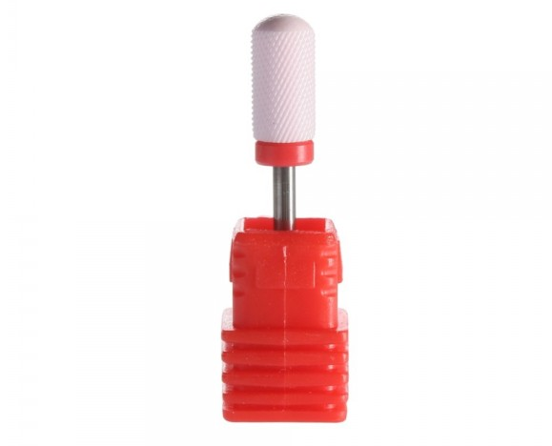
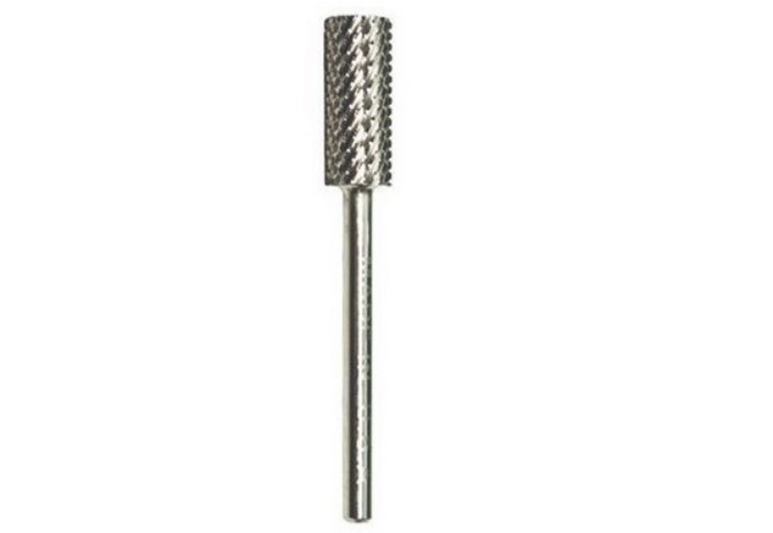
ΦΡΕΖΕΣ ΓΙΑ ΛΕΙΑΝΣΗ ΝΥΧΙΟΥ
Τα φρεζάκια που χρησιμοποιούμε για λείανση νυχιού όταν αυτό είναι πεπαχυμένο είναι σε σχήμα οβάλ και η ποιότητα τους είναι από διαμάντι , είτε είναι κεραμικά, είτε καρβιδίου. Οι διαμαντόφρεζες απολυμαίνονται και αποστειρώνονται κανονικά, ενώ τα κεραμικά φρεζάκια και τα φρεζάκια καρβιδίου για να μπουν σε κλίβανο και να αντέξουν στην υψηλή θερμοκρασία πρέπει να αφαιρεθεί το πλαστικό δακτύλιο που έχουν για το χρώμα(όπως τη φωτογραφία) γιατί αλλιώς θα λιώσει και πιθανώς να καταστρέψει τον εξοπλισμό. Για λείανση του φυσικού νυχιού χρησιμοποιούνται τα φρεζάκια με ανταλλακτικά καπελάκια τα οποία δεν αποστειρώνονται.

Slide 20
Στην περίπτωση που έχουμε να αφαιρέσουμε ημιμόνιμο πριν την εφαρμογή του ξηρού πεντικιούρ χρησιμοποιούμε τα φρεζάκια που αναλύθηκαν στην ενότητα αφαίρεση ημιμόνιμου μανικιούρ.

Slide 21
ΠΟΙΑ ΤΑ ΠΛΕΟΝΕΚΤΗΜΑΤΑ ΚΑΙ ΠΟΙΑ ΤΑ ΜΕΙΟΝΕΚΤΗΜΑΤΑ ΤΗΣ ΧΡΗΣΗΣ ΤΡΟΧΟΥ ΣΤΟ ΠΕΝΤΙΚΙΟΥΡ;
ΑΠΑΝΤΗΣΗ: Ο τροχός χρησιμοποιείται στο μανικιούρ, στο πεντικιούρ, στην τοποθέτηση τεχνητών και στη συντήρηση ή αφαίρεση τεχνητών. Μας βοηθάει να κάνουμε πιο λεπτομερή εργασία και να κάνουμε γρήγορα. Όμως πρέπει να προσέχουμε όταν ακουμπάμε στο φυσικό νύχι ή στο δέρμα. Μπορεί να κάνει σημάδια ή από την υπερθέρμανση να δημιουργήσει αίσθημα καψίματος.
(EΡΩΤΗΣΗ ΠΙΣΤΟΠΟΙΗΣΗΣ – ΟΜΑΔΑ Β’ ΕΙΔΙΚΕΣ ΕΡΩΤΗΣΕΙΣ)

Slide 22
ΑΠΑΝΤΗΣΗ ΑΣΚΗΣΗΣ ΠΡΟΗΓΟΥΜΕΝΗΣ ΕΒΔΟΜΑΔΑΣ ΑΝΑΦΕΡΑΤΕ ΤΟΥΣ ΚΑΝΟΝΕΣ ΥΓΙΕΙΝΗΣ ΠΟΥ ΠΡΕΠΕΙ ΝΑ ΑΚΟΛΟΥΘΟΥΝΤΑΙ ΣΤΙΣ ΠΕΡΙΠΟΙΗΣΕΙΣ ΤΩΝ ΑΚΡΩΝ.
ΑΠΑΝΤΗΣΗ:
Ο τεχνικός αισθητικός ποδολογίας και καλλωπισμού νυχιών πρέπει να έχει πιστοποιητικό υγείας. Επίσης, πρέπει να είναι αποστειρωμένα όλα τα εργαλεία και να υπάρχει καθαρός ιματισμός. Τα γάντια κρίνονται απαραίτητα, όπως και η μάσκα. (EΡΩΤΗΣΗ ΠΙΣΤΟΠΟΙΗΣΗΣ – ΟΜΑΔΑ Β’ ΕΙΔΙΚΕΣ ΕΡΩΤΗΣΕΙΣ)

Slide 23
ΕΥΧΑΡΙΣΤΩ ΓΙΑ ΤΗΝ ΠΡΟΣΟΧΗ ΣΑΣ !!

